Slide 1
Операционные системы Раздел 4. Современные операционные системы

Slide 2
Тема 4.3: UNIX-подобные и другие POSIX-совместимые операционные системы

Slide 3
Обзор темы 4.3 (1 из 2)
Уроки
Общая характеристика семейства операционных систем UNIX
Стандарты UNIX.
История создания UNIX.
Основные понятия системы UNIX.
Пользователи системы, атрибуты пользователя.
Файловая структура ОС.
Основные свойства UNIX.
Мобильность операционных систем.
Методы инсталляции и настройки ОС.
Особенности процессов.
Сигналы.
Обработка сигналов.
Notes:
This module introduces you to Windows Server 2019 and describes the various editions and installation options
Lessons
Introducing Windows Server 2019
Overview of Windows Server Core
Overview of Windows Server administration principles and tools

Slide 4
Обзор темы 4.3 (2 из 2)
Неименованные каналы.
Именованные каналы.
Архитектура ОС UNIX.
Принципы организации и структура ОС.
Ядро и основные компоненты ОС.
iOS.
ОС Android.
Notes:
This module introduces you to Windows Server 2019 and describes the various editions and installation options
Lessons
Introducing Windows Server 2019
Overview of Windows Server Core
Overview of Windows Server administration principles and tools

Slide 5
Урок 0: Предварительный

Slide 6
Notes:
Students may find it helpful to work through a simple example of a concurrent update; perhaps a bank account balance.
10987C
5: SQL Server Concurrency

Slide 7
Урок 1: Общая характеристика семейства операционных систем UNIX

Slide 8
Обзор урока 1
.
Рассматриваемые темы
Класс
Топологии

Slide 9
Операционная система UNIX всегда была интерактивной системой, разработанной для одновременной поддержки множества процессов и множества пользователей. Она была разработана программистами и для программистов — чтобы использовать ее в такой среде, в которой большинство пользователей достаточно опытны и занимаются проектами (часто довольно сложными) разработки программного обеспечения.
Чего действительно хотят от операционной системы хорошие программисты?
простота, элегантность и совместимость
мощь и гибкость (небольшое количество базовых элементов, которые можно комбинировать, чтобы приспособить их для конкретного приложения)
отсутствие бесполезной избыточности

Slide 10
Урок 2: Стандарты UNIX

Slide 11
Обзор урока 2
.
Рассматриваемые темы
Класс
Топологии

Slide 12
К концу 1980-х широкое распространение получили две различные и в чем-то несовместимые версии системы UNIX: 4.3BSD и System V Release 3. Кроме того, практически каждый производитель добавлял собственные нестандартные усовершенствования.
Не было стандарта на формат двоичных программ.
Это сильно сдерживало коммерческий успех операционной системы UNIX, поскольку производители программного обеспечения не могли написать пакет программ для системы UNIX так, чтобы он мог работать на любой системе UNIX (как это делалось, например, в системе MS-DOS).
При содействии Совета по стандартам при Институте инженеров по электротехнике и электронике (IEEE Standard Boards) был образован комитет POSIX (Portable Operating System + IX)
Стандарт 1003.1 определяет набор библиотечных процедур, которые должна обеспечивать каждая соответствующая данному стандарту система UNIX. Большая часть этих процедур делает системный вызов, но некоторые из них могут быть реализованы вне ядра. Идея стандарта POSIX заключается в том, что производитель программного обеспечения, который при написании программы использует только описанные в стандарте 1003.1 процедуры, может быть уверен, что его программа будет работать на любой системе UNIX, соответствующей данному стандарту.

Slide 13
Комитет IEEE взял за основу пересечение множеств функциональных возможностей System V и BSD. То есть дело обстояло примерно так: если какое-либо свойство присутствовало как в System V, так и в BSD, то оно включалось в стандарт, в противном случае это свойство в стандарт не включалось. Документ 1003.1 был написан так, чтобы как разработчики операционной системы, так и создатели программного обеспечения были способны его понять, что также было ново в мире стандартов, хотя в настоящее время уже ведется работа по исправлению этого нестандартного для стандартов свойства.
Несмотря на то что стандарт 1003.1 описывает только системные вызовы, принят также ряд сопутствующих документов, которые стандартизируют потоки, утилиты, сетевое программное обеспечение и многие другие функции системы UNIX. Кроме того, язык C также был стандартизирован Национальным институтом стандартизации США (ANSI) и Международной организацией по стандартизации ISO.

Slide 14
Урок 3: История создания UNIX

Slide 15
Обзор урока 3
.
Рассматриваемые темы
Класс
Топологии

Slide 16
MULTICS
UNICS -> UNIX
SYSTEM III -> SYSTEM V
BSD (Berkeley UNIX)
Стандартизация POSIX
MINIX
LINUX
FreeBSD

Slide 17
Урок 4: Основные понятия системы UNIX

Slide 18
Обзор урока 4
.
Рассматриваемые темы
Класс
Топологии

Slide 19
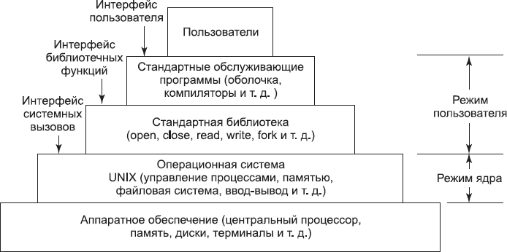
Уровни операционной системы Unix
Операционную систему UNIX можно рассматривать как пирамиду.
У основания пирамиды располагается аппаратное обеспечение, состоящее из центрального процессора, памяти, дисков, монитора и клавиатуры, а также других устройств. Операционная система работает на «голом железе». Ее функция заключается в управлении аппаратным обеспечением и предоставлении всем программам интерфейса системных вызовов. Эти системные вызовы позволяют программам пользователя создавать процессы, файлы и прочие ресурсы, а также управлять ими.

Slide 20
Урок 5: Пользователи системы, атрибуты пользователя

Slide 21
Обзор урока 5
.
Рассматриваемые темы
Класс
Топологии

Slide 22
Урок 6: Файловая структура ОС

Slide 23
Обзор урока 6
.
Рассматриваемые темы
Класс
Топологии

Slide 24
Урок 7: Основные свойства UNIX

Slide 25
Обзор урока 7
.
Рассматриваемые темы
Класс
Топологии

Slide 26
Урок 8: Мобильность операционных систем

Slide 27
Обзор урока 8
.
Рассматриваемые темы
Класс
Топологии

Slide 28
Урок 9: Методы инсталляции и настройки ОС

Slide 29
Обзор урока 9
.
Рассматриваемые темы
Класс
Топологии

Slide 30
Урок 10: Особенности процессов

Slide 31
Обзор урока 10
.
Рассматриваемые темы
Класс
Топологии

Slide 32
Урок 11: Сигналы

Slide 33
Обзор урока 11
.
Рассматриваемые темы
Класс
Топологии

Slide 34
Урок 12: Обработка сигналов

Slide 35
Обзор урока 12
.
Рассматриваемые темы
Класс
Топологии

Slide 36
Урок 13: Неименованные каналы

Slide 37
Обзор урока 13
.
Рассматриваемые темы
Класс
Топологии

Slide 38
Урок 14: Именованные каналы

Slide 39
Обзор урока 14
.
Рассматриваемые темы
Класс
Топологии

Slide 40
Урок 15: Архитектура ОС UNIX

Slide 41
Обзор урока 15
.
Рассматриваемые темы
Класс
Топологии

Slide 42
Урок 16: Принципы организации и структура ОС

Slide 43
Обзор урока 16
.
Рассматриваемые темы
Класс
Топологии

Slide 44
Урок 17: Ядро и основные компоненты ОС

Slide 45
Обзор урока 17
.
Рассматриваемые темы
Класс
Топологии

Slide 46
Урок 18: MacOS

Slide 47
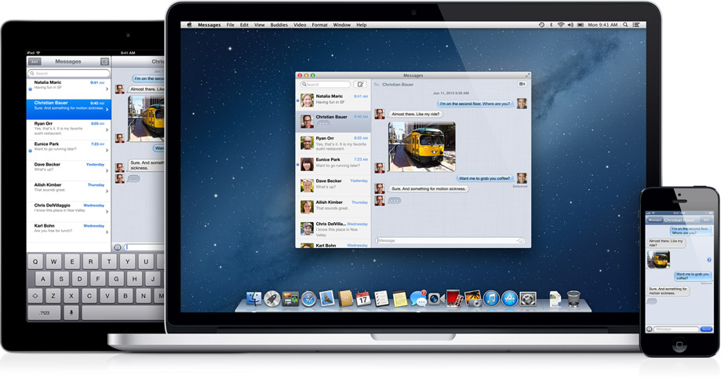
Операционная система MacOS
Вакуленчик Владислав ИСиТ 3-1

Slide 48
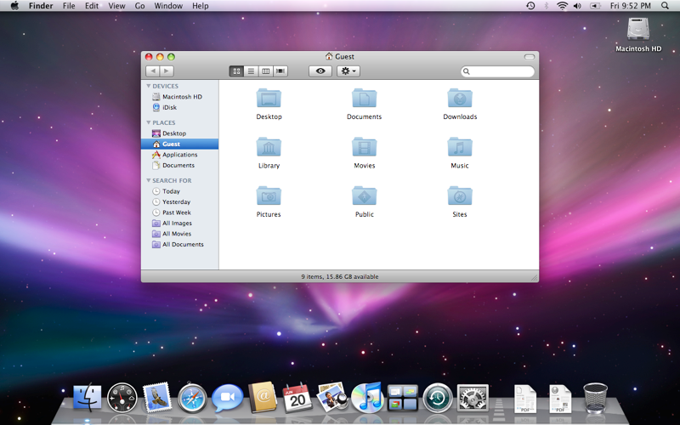
Macintosh Operating System
Mac OS (Macintosh Operating System) — семейство проприетарных операционных систем с графическим интерфейсом. Apple хотела, чтобы Макинтош представлялся как компьютер «для всех». Сам термин «Mac OS» в действительности не существовал до тех пор, пока не был официально использован в середине 1990-х годов.

Slide 49
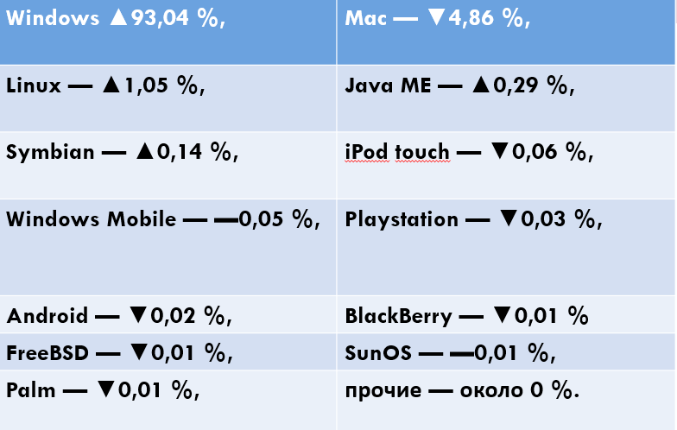
По данным компании Net Applications, в июле 2022 года рыночная доля составляла:

Slide 50
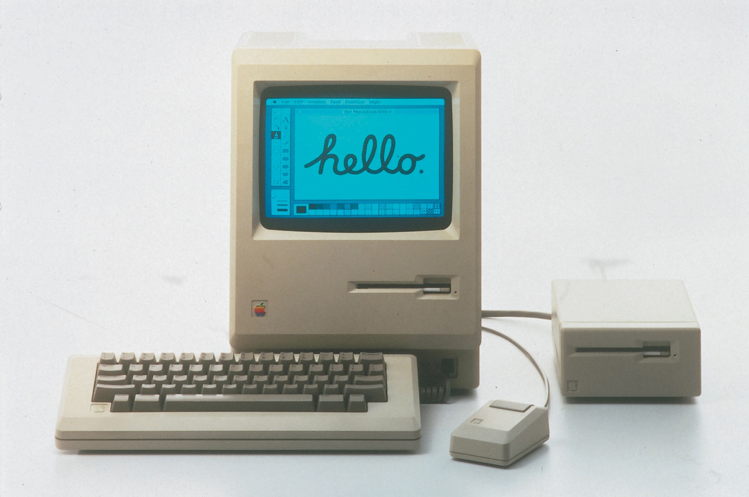
История ОС Mac OS
Mac OS вышла в свет в 1984 году вместе с первым персональным компьютером Macintosh от компании Apple. Идеи, воплощенные в первой версии системы Mac OS, ее авторы почерпнули у фирмы Xerox.

Slide 51
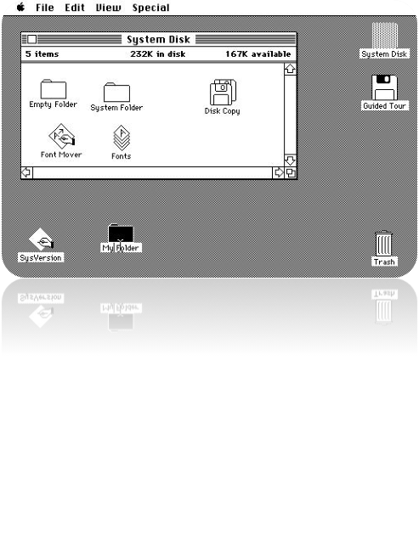
Рабочий стол первой Mac OS, 1984 год

Slide 52
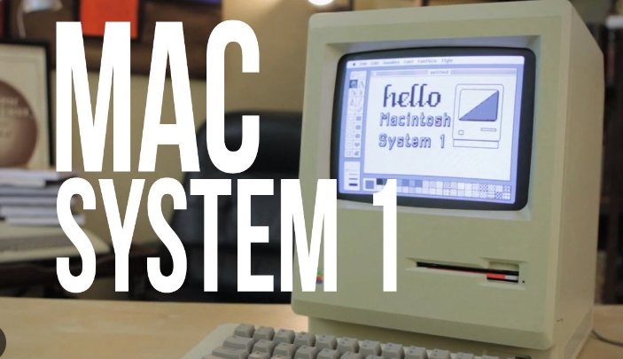
Первая версия ОС Mac OS X
Первая версия Mac OS занимала всего 216 кб дискового пространства и работала даже при обычном копировании с одного компьютера на другой. Но такой продукт был совершенно не защищен от подделки, поэтому для того, чтоб сохранить свои доходы разработчики все дальнейшее время посвятили не только ее техническому усовершенствованию, расширению функциональности и стабильности, но и защите.

Slide 53
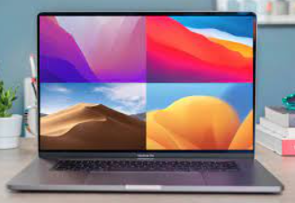
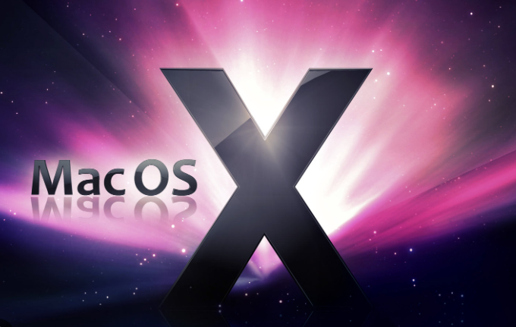
MacOS X
Теперь в Mac OS X используется все основные возможности операционной системы Unix. Это дало возможность в много раз повысить ее функциональность, защищенность и стабильность.

Slide 54
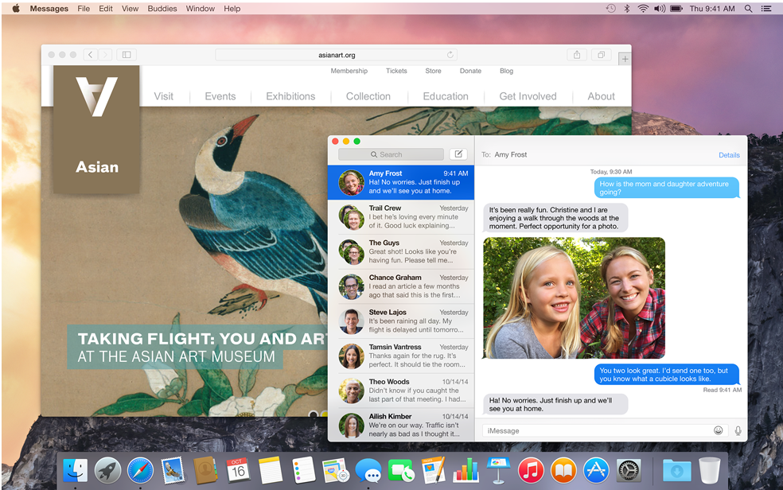
На данный момент Mac OS X имеет собственный красивый, не перегруженный спецэффектами и приятный для глаз интерфейс Aqua. Немаловажным достоинством Mac OS X является ее безопасность при работе в интернете.
Интерфейс новой версии Mac OS X Yosemite

Slide 55
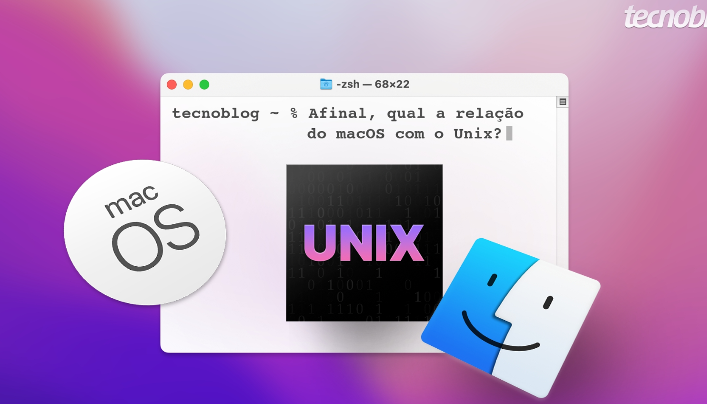
Особенности MacOS для программиста Unix-подобная ОС

Slide 56
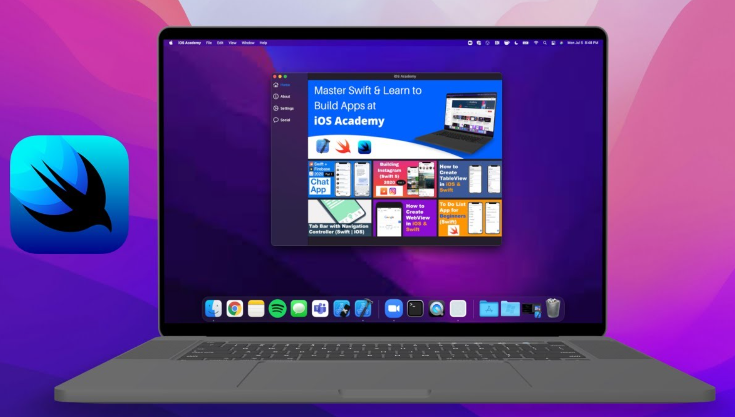
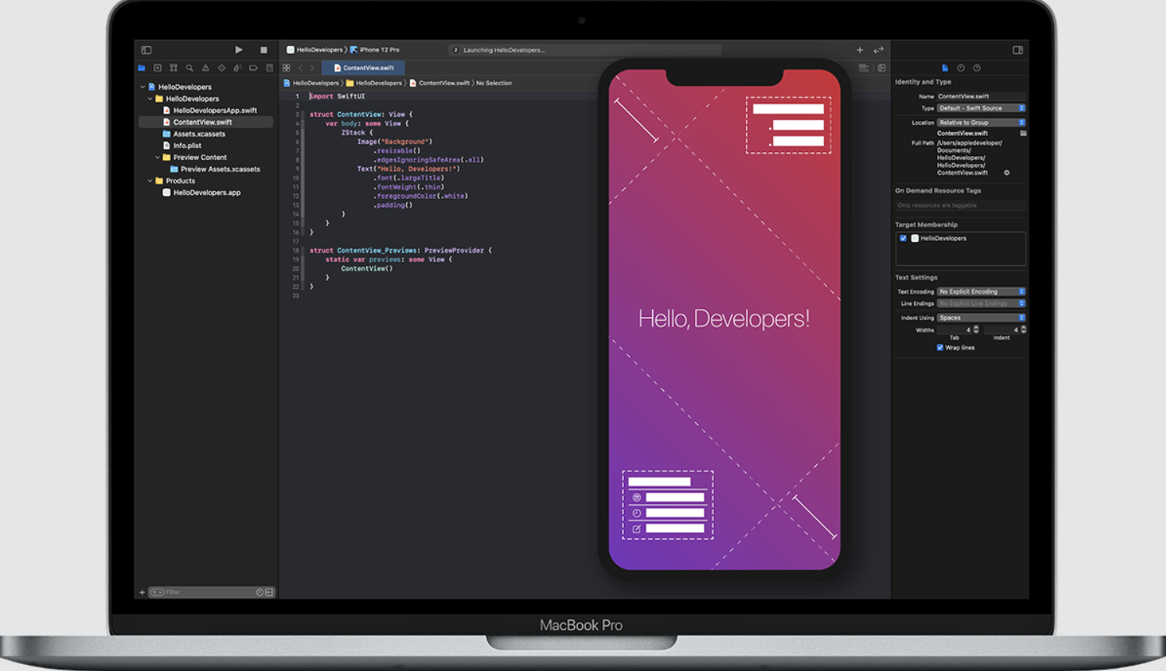
Xcode и Swift

Slide 57
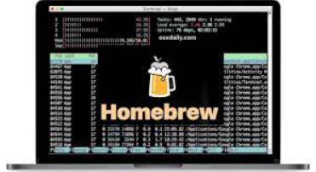
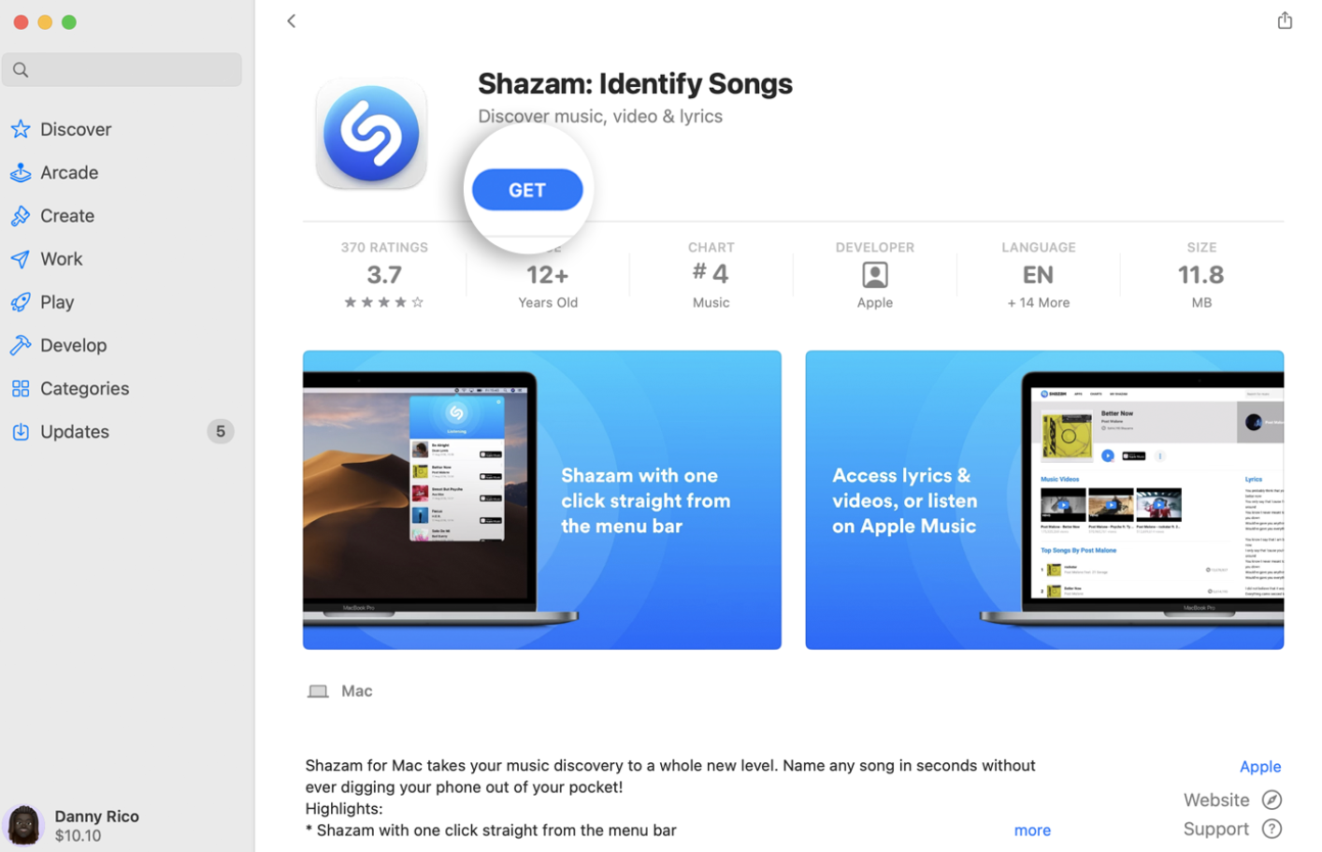
Установка и обновление программ через AppStore и Homebrew

Slide 58
Ограниченная совместимость с аппаратным обеспечением
macOS ограничена аппаратным обеспечением, производимым Apple. Это означает, что разработчики могут ориентироваться на конкретные конфигурации Mac, что облегчает тестирование и оптимизацию приложений.
Windows существует на широком спектре устройств от различных производителей, что означает более широкую совместимость с разными конфигурациями.

Slide 59
Плюсы и минусы ОС Mac OS
Главной причиной небольшого процента людей, которые выбрали для работы компьютеры от компании Apple, является в первую очередь цена, а во вторую очередь закрытость MacOS.

Slide 60
Плюсы и минусы ОС Mac OS
Модельный ряд компьютеров Macintosh предложенный в магазина довольно бедный, каждое направление представлено лишь двумя тремя экземплярами. При том все компьютеры выпускаются только в готом виде, и тем, кто привык сам собирать себе компьютер этот вариант совсем не подойдет. Но с другой стороны придя в магазин, вам не придется долго думать какой из Macintosh стоит выбрать, при этом качество каждого из них будет на самом высоком уровне

Slide 61
Плюсы и минусы ОС Mac OS
При этом ОС Mac OS была создана именно для компьютеров Macintosh, что позволяет вам использовать возможности железа на 100 процентов, а не переплачивать деньги за новинки.
К тому же в комплект с Mac OS входит набор действительно полезных программ, позволяющих организовать весь рабочий процесс современного человека. Также плюсом является бесплатное сервисное обслуживание в любом фирменном магазине компании Apple.

Slide 63
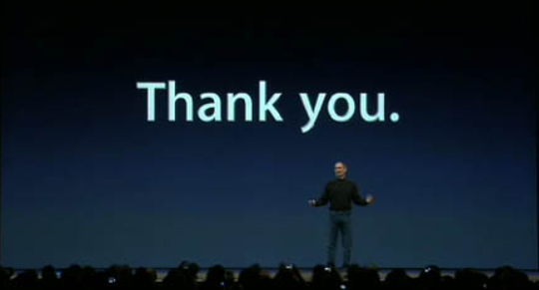


Slide 64
Урок 19: ОС Android

Slide 65
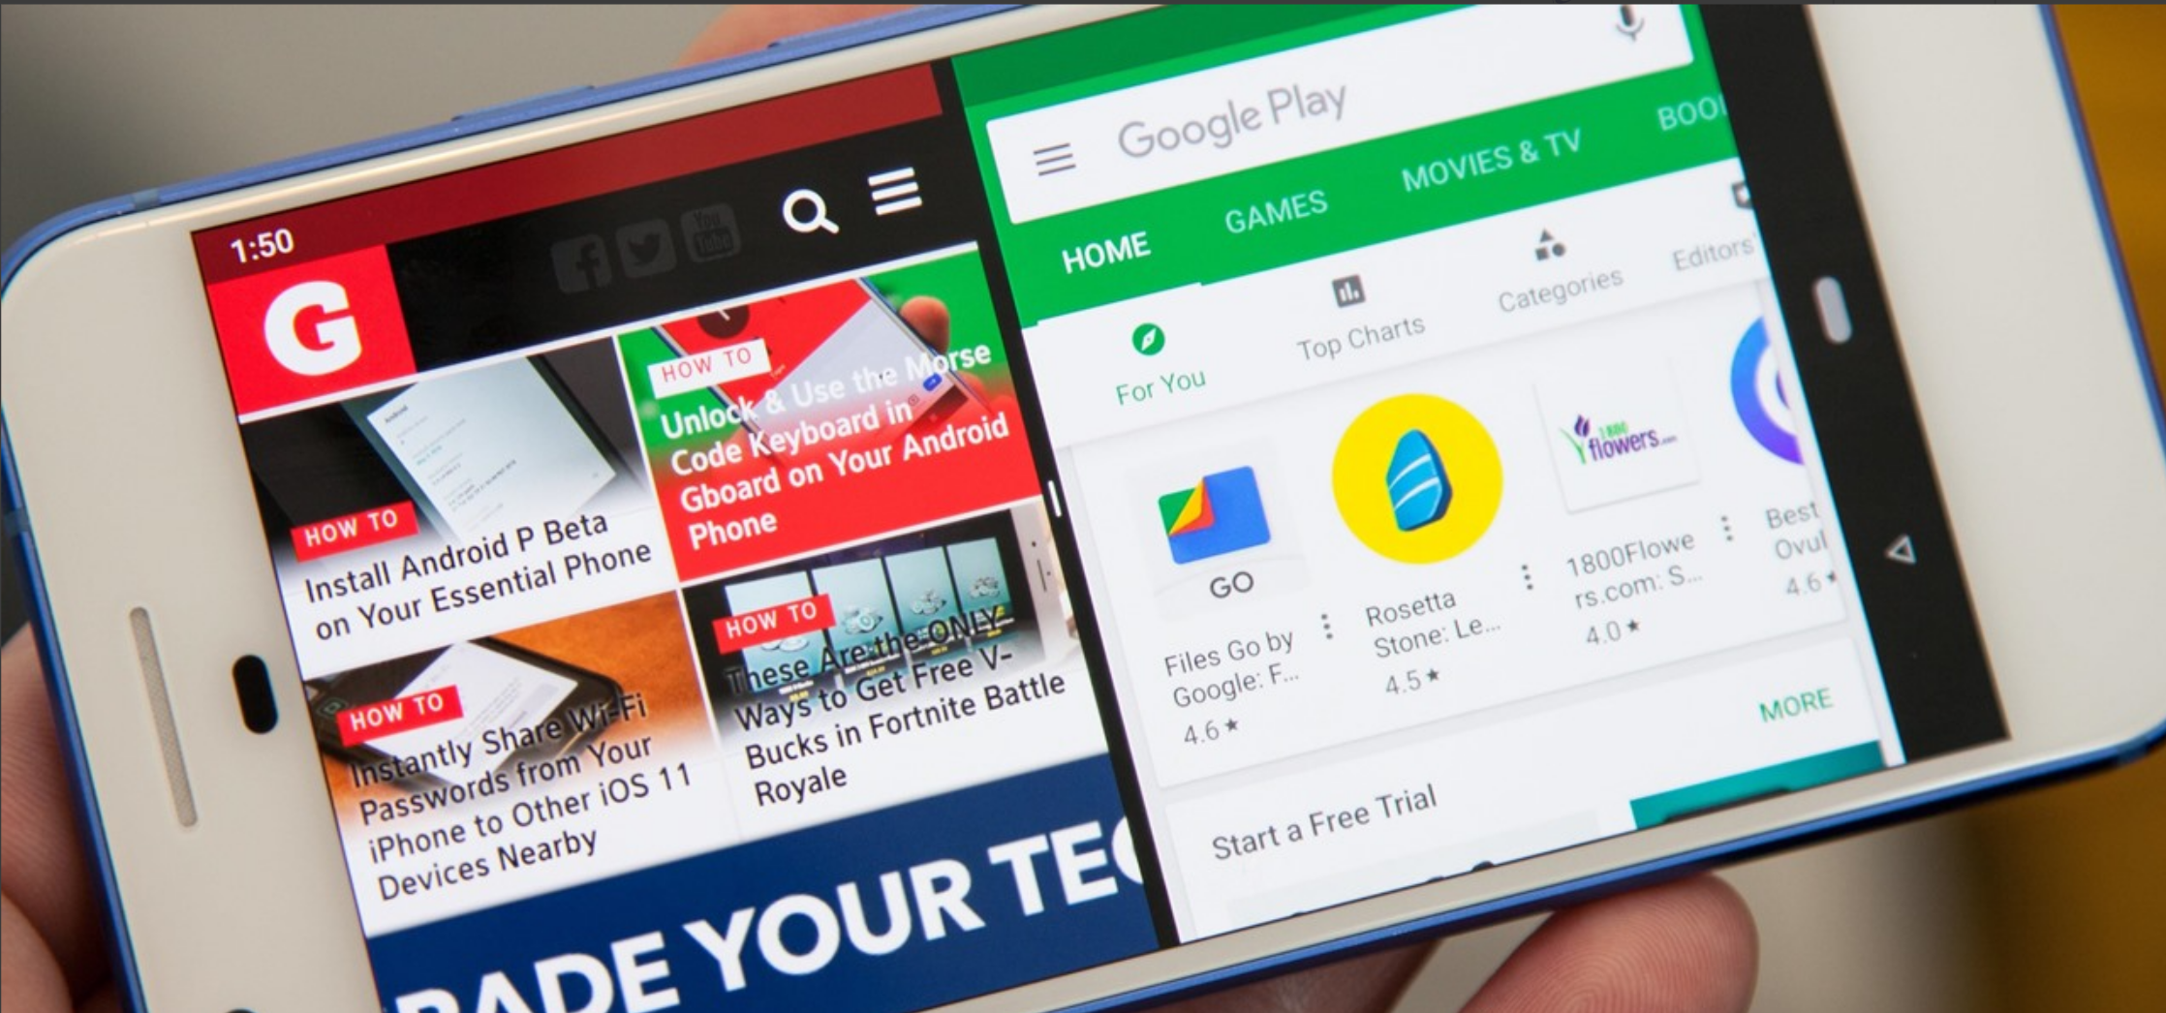
Android – многозадачная ОС
Позволяет запускать много приложений, которые остаются в памяти, пока она не закончится. Допускается работа нескольких приложений одновременно. Когда ОЗУ кончается – закрываются наименее используемые приложения. За это в Android отвечает механизм под названием lowmemorykiller

Slide 66
Services
В Android элементом многозадачности выступают службы. Они делают запрос к системе на выделением необходимым им ресурсов. Этот запрос носит название «процессорный wakelock»

Slide 67
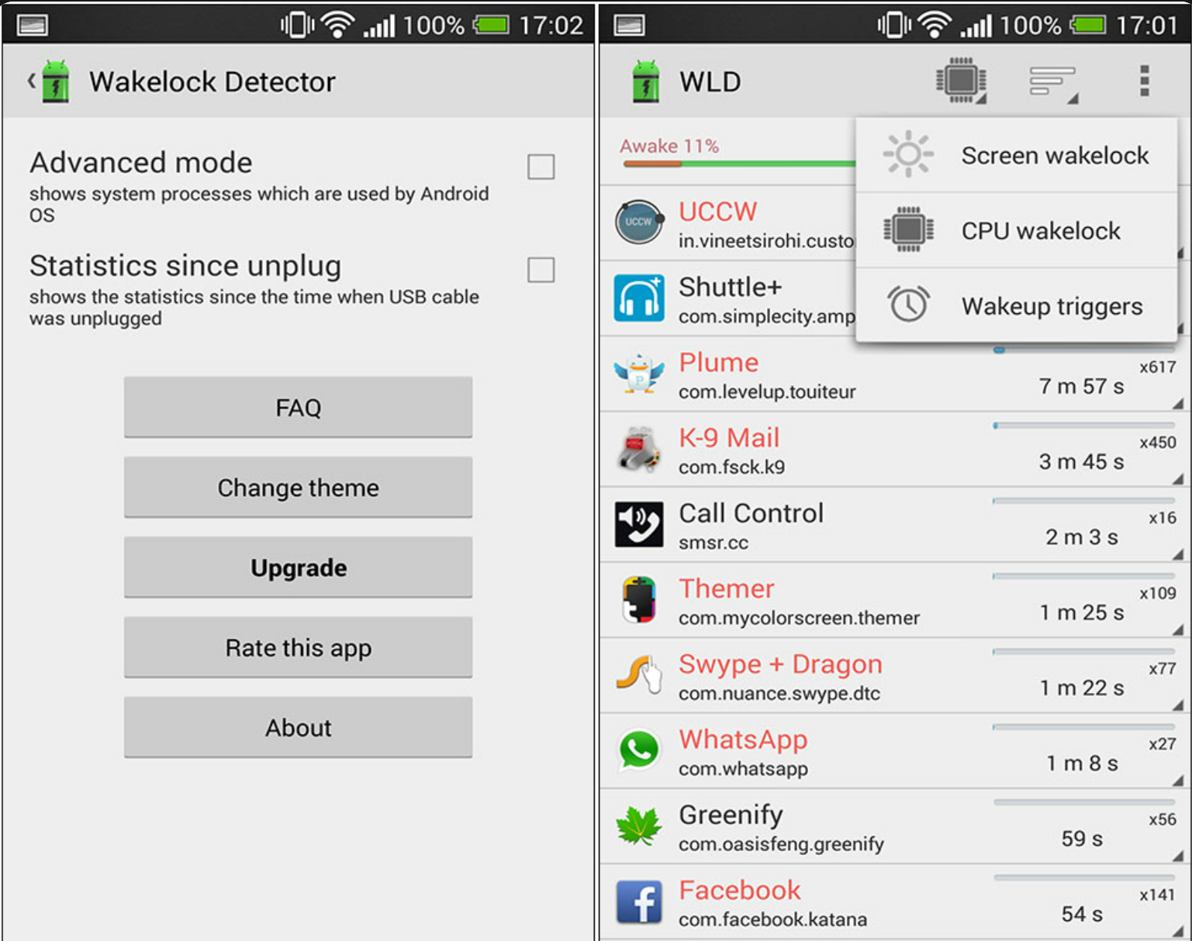
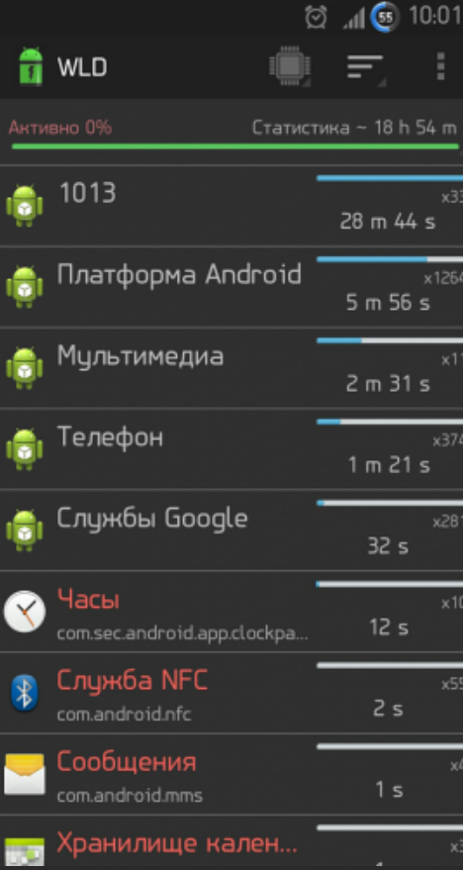

Slide 68
Инструмент мощный и полезный, однако сильно влияет на энергоэффективность устройства. Чем больше приложений – тем больше служб, работающих в фоне (механизмы поддержания жизненного цикла приложения, например). Проблема оставалась нерешённой до появления Android 8.0

Slide 69

Начиная с этой версии была запрещена работа фоновых служб с некоторыми исключениями. Приложение в некоторых случаях, например когда оно находится на экране, может запускать службы, но Android прибьет их после ухода приложения в сон. Видимые пользователю службы разрешены. Это так называемый foreground service – служба, которая видна в панели уведомлений и имеет иконку в статусбаре.

Slide 70
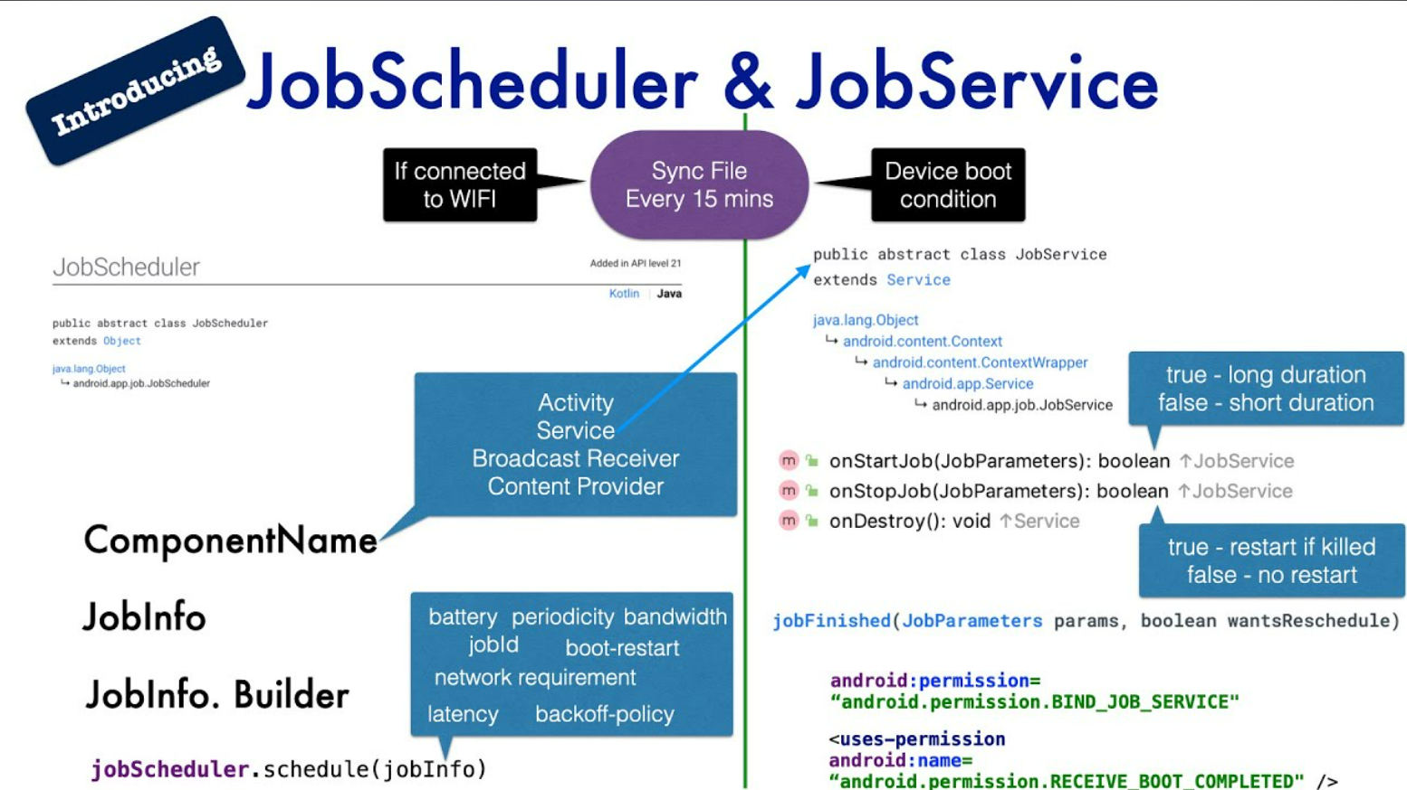
Что делать при необходимости запуска фоновых служб? Для этого существует JobScheduler

Slide 71

По умолчанию все приложения устанавливаются в папку data и имеют доступ только к своему каталогу

Slide 72
Это делается для того, чтобы приложения не могли иметь доступ к тому «чего видеть не должны»
Для общения друг с другом приложения используют IPC-механизм Binder, требующий авторизацию на выполнение каких-либо действий. С его помощью система может оповестить приложение о системных событиях (СМС, звонок, зарядка устройства и т.д.)

Slide 73
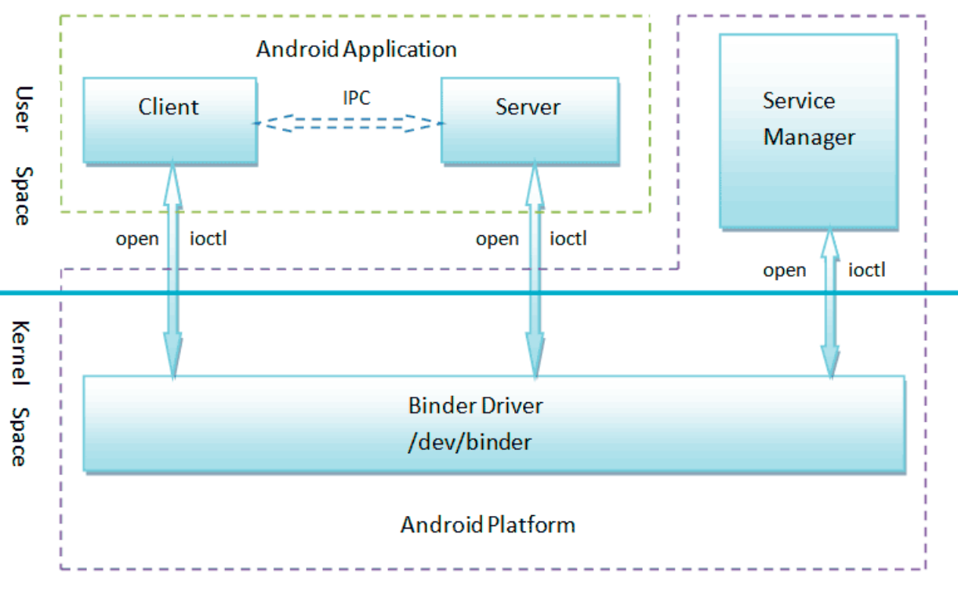

Slide 74
Система оповещений базируется на Intent
Механизм, реализованный поверх Binder и предназначенный для обмена информацией между приложениями и запуска компонентов приложений. С помощью интентов можно оповещать приложения о событиях, попросить систему открыть приложение для обработки определенных типов данных (например, чтобы открыть определенную страницу в браузере, достаточно послать широковещательный интент со ссылкой на страницу, и на него откликнутся все приложения, способные отображать веб-страницы, либо только браузер по умолчанию) или просто запустить компонент того или иного приложения.

Slide 75
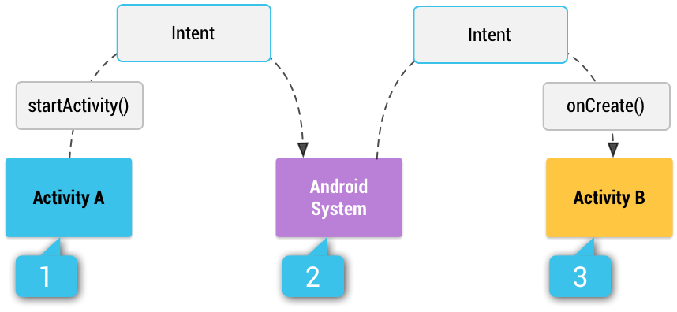

Slide 76
По началу существовала проблема интентов – для отправки уведомления о событиях приложениям их необходимо запустить. Но, при наличии нескольких десятков приложений на устройстве это очень затратно по ресурсам и энергопотреблению. Google исправила это недоразумение опять же в Android 8.0. Теперь приложения могут регистрировать обработчики широковещательных интентов только во время своей работы (за небольшими исключениями).

Slide 77
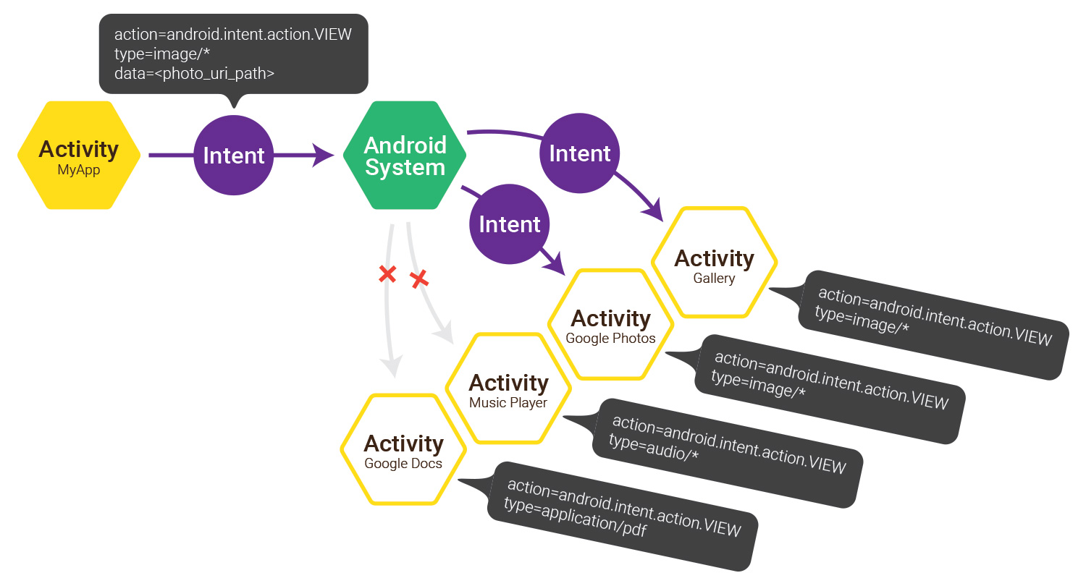

Slide 78
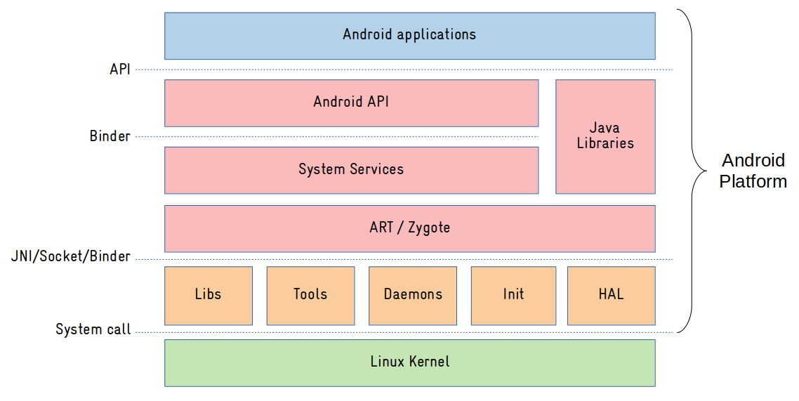

Slide 79
Android API: Android API представляет набор различных классов и интерфейсов, которые разработчики могут использовать для создания приложений под Android. Этот API предоставляет функциональность для работы с различными аспектами устройства, такими как экран, камера, сеть и т. д.
Java Libraries: Android разработан на основе языка программирования Java, поэтому в разработке Android-приложений широко используются стандартные библиотеки Java. Java-библиотеки предоставляют общие функции и инструменты для работы с данными, структурами и многими другими аспектами программирования.
System Services: Системные сервисы представляют собой компоненты Android-системы, которые предоставляют различные службы и функциональность для приложений. Некоторые из таких системных сервисов включают службу управления уведомлениями, службу местоположения, службу управления энергопотреблением, службу управления базами данных и другие.
Art/Zygote: Art (Android Runtime) и Zygote являются частями Android-системы, отвечающими за выполнение кода приложений. Art является виртуальной машиной времени выполнения, которая преобразует байт-код приложения в машинный код и выполняет его. Zygote - это процесс-предок, который создает и запускает процессы приложений.
Libs/Tools/Daemons/Init/HAL: В Android присутствуют различные библиотеки (libs) и инструменты (tools), которые обеспечивают дополнительную функциональность и помогают разработчикам создавать и отлаживать приложения. Демоны (daemons) - это фоновые процессы, которые работают в операционной системе Android и выполняют различные задачи, такие как управление сетью или обработка событий. Init - это процесс инициализации, который запускается при загрузке системы и запускает различные компоненты Android. HAL (Hardware Abstraction Layer) - это слой абстрагирования от аппаратного обеспечения, который обеспечивает интерфейсы для взаимодействия с аппаратными компонентами устройства, такими как камера, датчики и др.
Linux Kernel: Linux-ядро является основой операционной системы Android. Оно обеспечивает аппаратную абстракцию, управление памятью, устройствами ввода-вывода и другие низкоуровневые функции. Ядро взаимодействует с аппаратной частью устройства и предоставляет интерфейсы для взаимодействия с высокоуровневыми компонентами Android.

Slide 80
Повторение (1 из 2)

Slide 81
Вопросы экзамена

Slide 82
Thank you.

